Slide 1
運動 與社會階層[上]
Social stratification/ Class
授課教師：陳渝苓

Slide 2
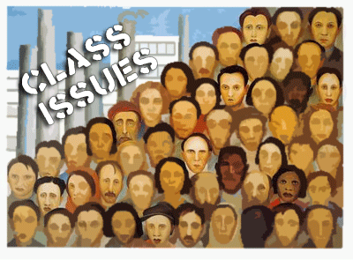
階層的定義
一個社會中，一些人的分類聚集（classification）
他們享有類似的地位與資源, 包含財富, 教育, 職業, 或榮譽, 或得的社會關注也相同.
「階級」偏向經濟方面的解釋。
Notes:
社會階級，意義相近或相關的漢語辭彙還有等級、階層、社會階層。存在社會等級的社會被稱為等級社會。對具有相同或相似的經濟水準和社會身份的社會群體總稱。在很多歷史或政治中引用的「階級」意指「具有不同身份，不同地位與權利，不同意識形態的多個社會性群體」，通常不同階級之間都存在壓迫與被壓迫的不平等關係。
現代西方社會的社會階層（階級）：西方的社會階層很不固定，而且法律方面也沒有任何闡述。當西方經濟學家們說道階級或社會階層的時候，通常是指基於經濟學上與現代社會或近現代社會相聯繫的社會階層（階級）。
特例：已經成為歷史的印度的等級社會（印度種姓制度）：一個人自出生，就自然進入了這個等級社會，一生也沒法擺脫。

Slide 3
社會階層的特色
是社會的特質，不僅是反映個人差異。
雖然社會變化，但社會階層持續存在
是個世界性的現象，但依據社會文化不同會有差異。
與「不平等」及「信念」「價值觀」息息相關。
Trait of society:
Exists among generations
Universal but variable
Inequality:

Slide 4
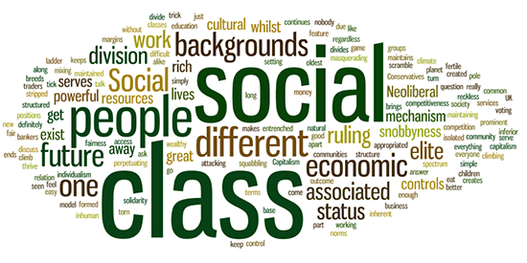
爲什麼這個社會上會出現階層/階級？
社會及團體成員間，有價資源分配不均，
類似資源的族群
聚集
形成社會群體
擁有勢力

Slide 5
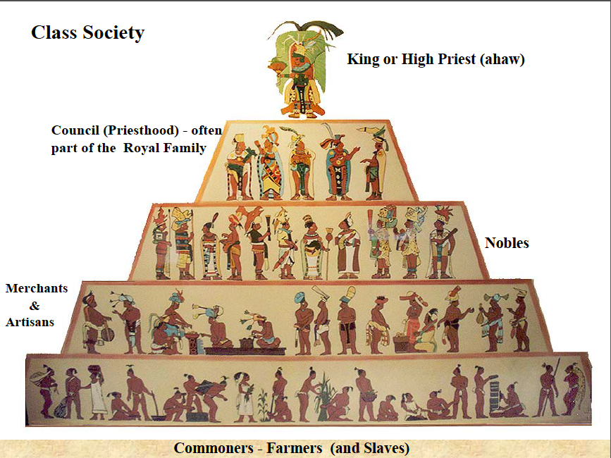
最古典的階層分法:權力（power）
貴族 平民 奴隸

Slide 6
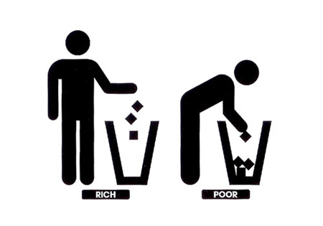
最簡單的階層分法(wealth)
貧 VS. 富

Slide 7
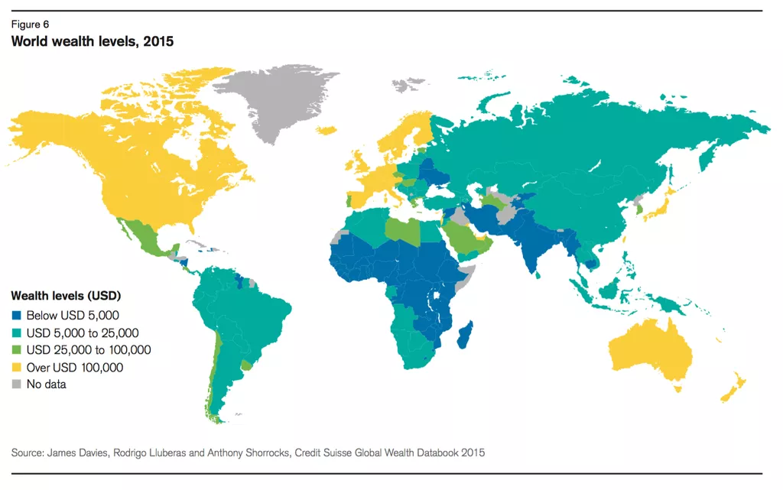
Notes:
http://www.chaniapost.eu/2015/10/14/world-wealth-levels-2015-how-does-greece-compare-to-the-rest-of-the-world/

Slide 8
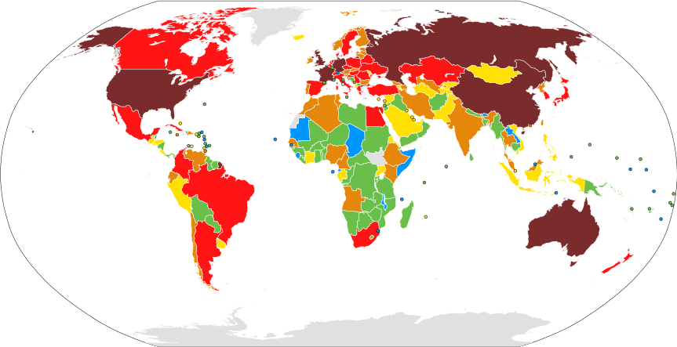
2012 奧運參賽隊伍統計
Notes:
歷屆奧運獎牌國家統計
https://www.bdp.cn/special/olympic/?

Slide 9
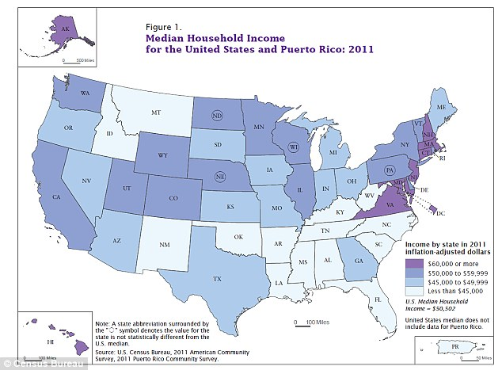

Slide 10
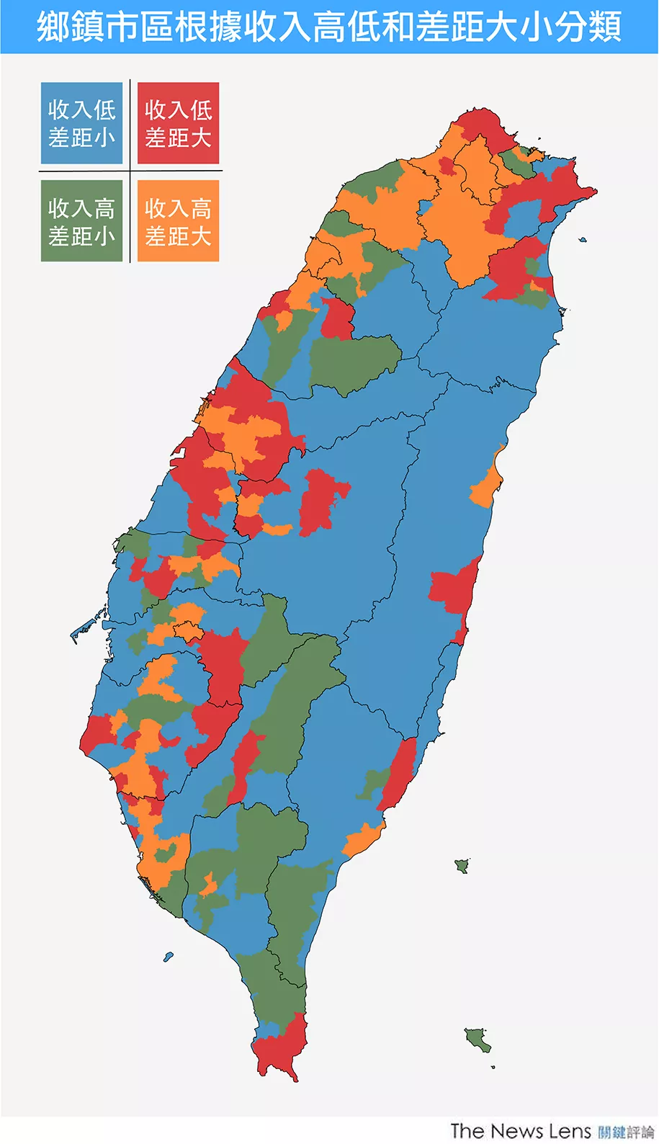
Notes:
http://www.thenewslens.com/post/228795/

Slide 11
最直接的階層分法
貧 VS. 富
白人
有色
運動大國
已開發
強族
開發中
弱族
運動小國

Slide 12
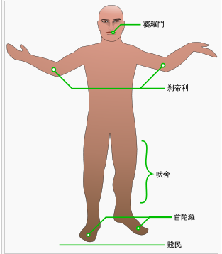
繼承而來
很難翻身
最固執的階層分法
種姓
Caste System
婆羅門（祭司）
剎地利（貴族）
吠舍（農民商人）
首陀羅（奴隸）
賤民（罪犯，戰俘，米克斯）
＋
職業
潔淨的程度
－
職業為基礎的內婚制
1947印度獨立後，憲法第15條規定：「任何人不得因種姓、宗教、出生地而受歧視」；第17條明文規定廢除「不可接觸制」

Slide 13
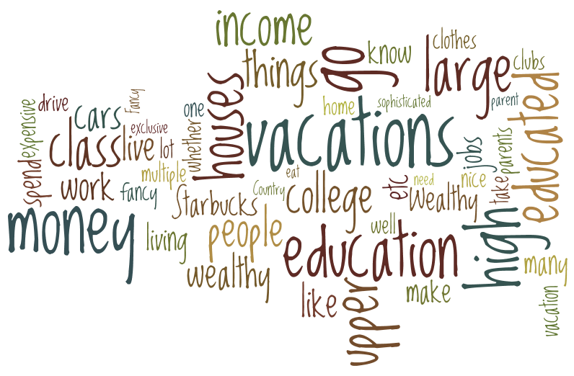
現代階層的分法
收入
教育
年齡
性別
種族
階級
Notes:
A客觀的分別方式:如馬克思、偉伯、達倫多夫等等
B主觀分別：人們自認的歸屬
馬克思: 資產階級與無產工人階級：資產階級透過剝削無產階級達到階級利益的保障；分別階級得考量向度僅考慮經濟面。
為馬克思的二分法隨著資本主義的興起產生大量的管理階層與專業階層而無法適切的解釋所有的面向。
Max weber :權利（政治面） 地位（社會面） 所得（經濟面） 做為界定的主要向度

Slide 14
Upper
上層階級
Middle
中上
中中
中下
教育程度
收入
職業
社會地位
聲望
社會階級
Social class
Working
勞工階級
Lower Class
下層社會
Notes:
基本上
階級是根據經濟分配不平均所出現的一個概念

Slide 15
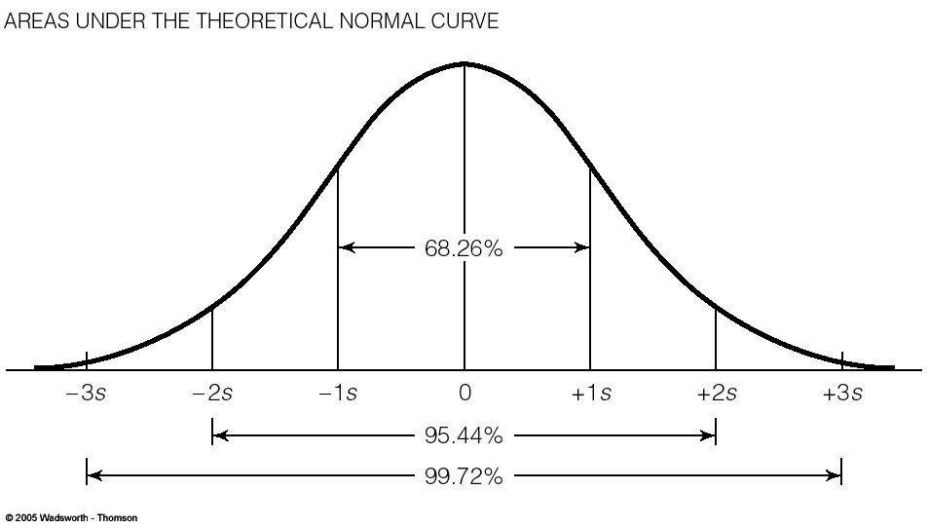
社會先前及目前的階級的分配
低階層
勞工階級
中階層
中產階級
高階層
資產家階級
Notes:
http://wenda.tianya.cn/wenda/thread?tid=6e8ec980bf265b87

Slide 16
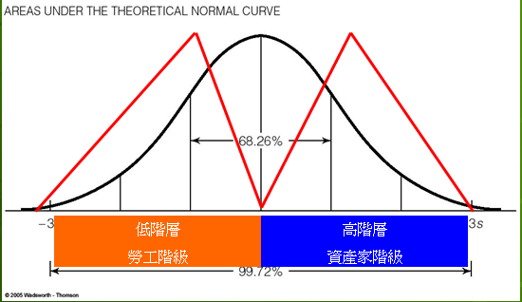
社會變化下迫使原本團塊遷移，產生問題

Slide 17
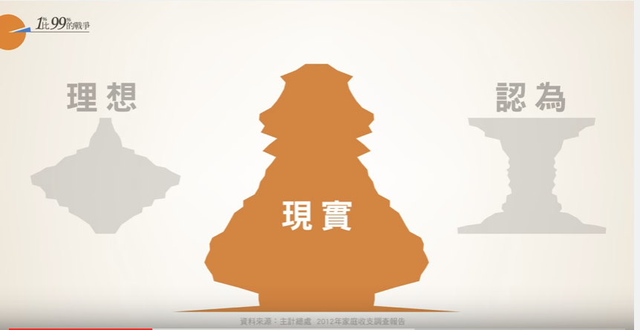
1:99的戰爭：天下雜誌

Slide 18
思考的問題
你認為社會階層如何影響你的生活?
社會階層如何影響你的運動選擇?
社會階層與運動之間的關係?

Slide 19
謝謝聆聽

